Slide 1
Урок русского языка.

Slide 2
«Если вы хотите, чтобы жизнь улыбалась вам, подарите ей сначала свое хорошее настроение». Бенедикт Спиноза.

Slide 3
Тема урока:
«Наречие»

Slide 4
План. 1. Часть речи … 2. Отвечает на ? … 3. Обозначает… 4. Изменяемая или неизменяемая часть речи … 5. В предложении является … 6.Роль …

Slide 5
Наречие обозначает:
Как?
1.Разговаривали долго
признак действия.
2.Интересный очень
признак другого признака.
3.Яйцо всмятку
признак предмета.
В какой степени?
Какое?

Slide 6
Работа в парах.

Slide 7
Завтра мы пойдём в музей.
Друг приехал издалека.
Я выучил правило назубок.
.-.-.-.-.-.-.
.-.-.-.-.-.-.- .-
.-.-.-.-.-.-. -.- .

Slide 8
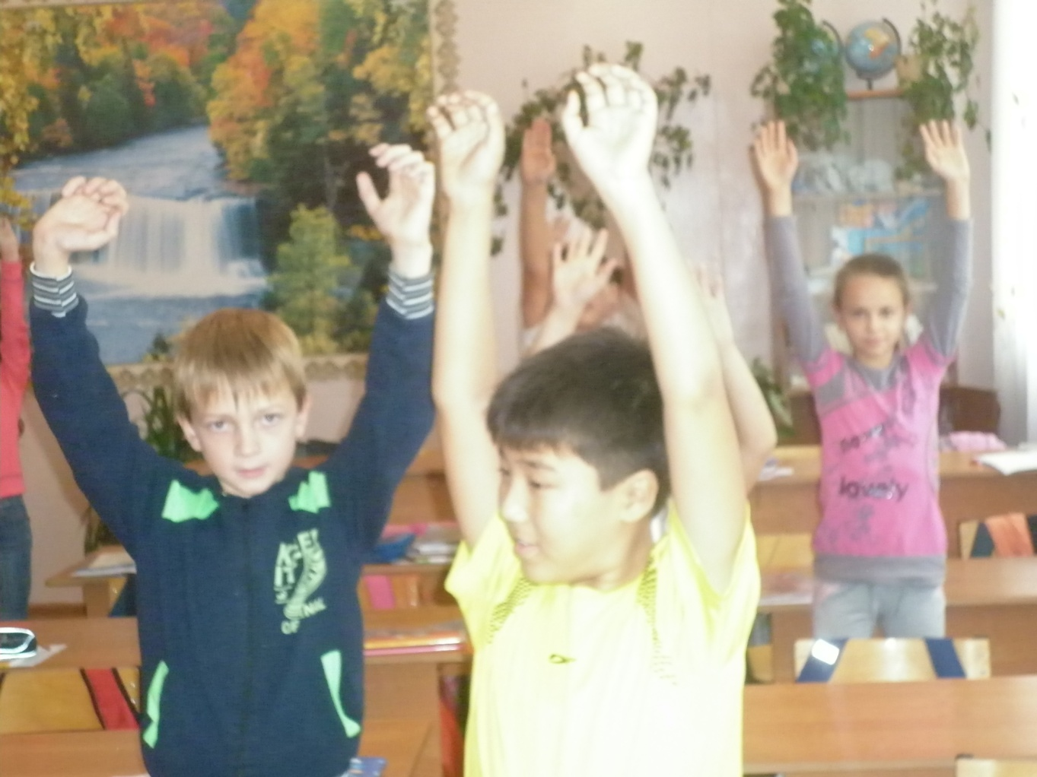
Физминутка.

Slide 9
Вывод: Наречие – это неизменяемая часть речи, которая обозначает признак действия, отвечает на вопросы где? куда? когда? откуда? почему? зачем? как? и в предложении является обстоятельством.

Slide 10
Итог урока.
Самооценка
Если было интересно, легко на уроке, во всем разобрались – синий цвет.
Если иногда были трудности, сомнения, не совсем понравилась работа – зеленый цвет.
Если не разобрались в теме, было не очень интересно – красный цвет.

